Slide 1
Исследователи
южных материков

Slide 2
Задачи урока:
Вспомнить имена великих исследователей и их географические открытия.
Остановиться подробнее на открытие Антарктиды и Южного полюса.
Нанести на контурную карту географические объекты, открытые в результате исследования южных материков.
Ответить на вопрос:
Для кого из путешественников могли бы стать жизненным девизом слова:
«Бороться и искать, найти и не сдаваться»?

Slide 3
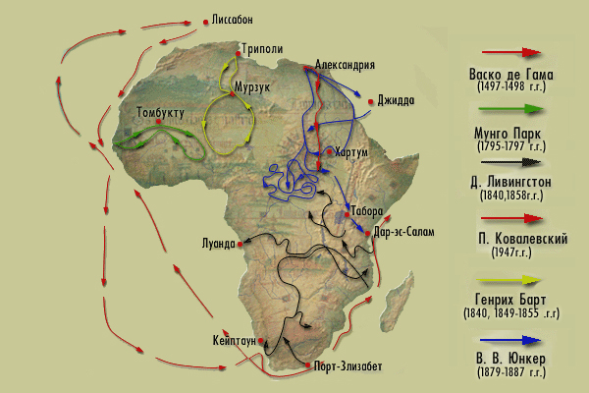
Исследователи Африки
да
Е.

Slide 4
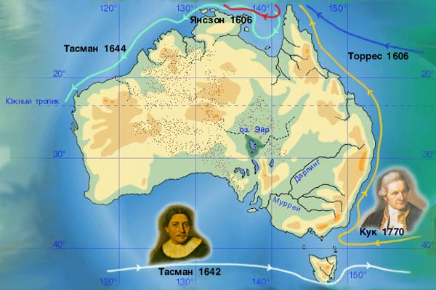
Исследователи Австралии

Slide 5
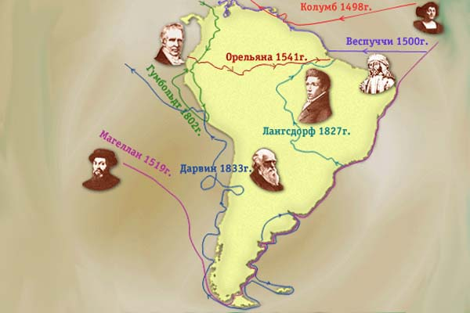
Исследователи Южной Америки

Slide 6
Открытие Антарктиды
С 1819 по 1821 г.г. – первая русская антарктическая экспедиция.
Ф.Ф.Беллинсгаузен - руководитель экспедиции и капитан корабля «Восток», М.П. Лазарев – капитан корабля «Мирный».
28 января (16 января по старому стилю) 1820 года – дата открытия материка Антарктида.
В плавании находились – 751 день
из них – 100 дней во льдах
прошли 49 723 мили, что в 2,4 раза больше длины экватора.

Slide 7
Исследователи Антарктиды
1. После открытия Антарктиды многие исследователи побывали на материке: Джеймс Росс, Уйлкс, Ларсен, Жерлат, Э.Шеколтон.
2. Ричард Берд – с 1928 по 1947 г.г. заснял с
воздуха огромную территорию, открыл новые ледники и горы.
3. Михаил Михайлович Сомов – в 1956 г. руководитель первой советской арктической экспедиции.
4. Алексей Федорович Трешников – 1957 г. руководитель второй советской полярной экспедиции. Исследование с помощью авиации, открыта равнина Шмидта.

Slide 8
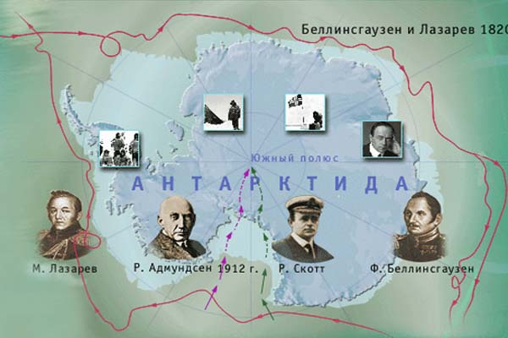
Исследователи Антарктиды
1911г.
А

Slide 9
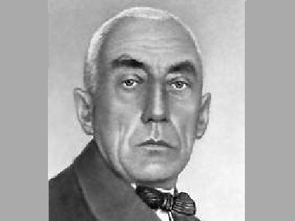
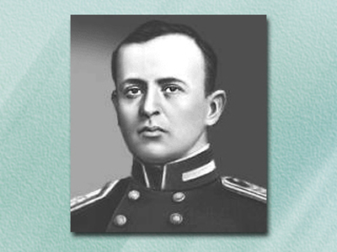
Руал Амундсен
Открыл Южный полюс
14 декабря 1911 г.
Роберт Скотт
Открыл Южный полюс
18 января 1912 г.

Slide 10
БОРОТЬСЯ И ИСКАТЬ,
НАЙТИ И НЕ СДАВАТЬСЯ!
Теннисон

Slide 11
Презентация к уроку географии по теме
«Исследователи южных материков»
7 класс
Учитель географии
МОУ «Основная общеобразовательная школа №57» г. Саратова
Лункина Елена Викторовна.

